Slide 1
Примеры заданий для формирования естественно-научной грамотности на уроках физики
Учитель физики МБОУ СШ №3
Минязова Альбина Флюровна

Slide 2
Недостаточно владеть премудростью,
нужно также уметь пользоваться ею.
Цицерон

Slide 3
Ситуационные задачи – это задачи, позволяющие учащимся осваивать интеллектуальные операции последовательно в процессе работы с информацией:
ознакомление – применение – анализ - синтез – оценка

Slide 4
обучающую – способствует конкретизации и систематизации имеющихся знаний; углубленному усвоению физических закономерностей; формированию у учащихся видов деятельности, связанных с применением знаний в конкретных жизненных ситуациях;
развивающую – формирование приемов мыслительной деятельности; развитие научно –технического, логического и образного мышления; формирование и развитие исследовательских, творческих, познавательных, коммуникативных, рефлексивных, практических умений; расширение кругозора;
воспитательную – способствует формированию личностных качеств. Таких, как воля, настойчивость, усидчивость, самостоятельность;
побуждающую – средство активизации внимания и развития познавательного интереса к изучаемому материалу, способствует возникновению у учащихся личной заинтересованности в получении ответа на вопрос задачи;
прогностическую – приобретенные знания и умения являются базой для формирования личного жизненного опыта учащихся;
мотивационную – решение способствует осознание учащимися роли физических знаний и практических умений в жизни человека и необходимости овладения знаниями и умениями для качественного выполнения любой деятельности.

Slide 5
Задания для формирования естественно-научной грамотности учащихся 7 класса

Slide 7
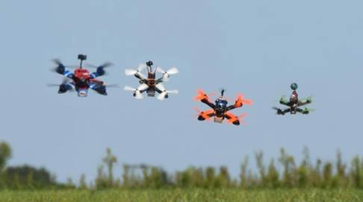
Дрон-рейсинг Дрон-рейсинг – это гонки дронов. Дроны мчатся к финишу на скорости свыше 100 км/ч. Беспилотниками управляют гонщики с помощью специальных очков виртуальной реальности и пульта дистанционного управления – контроллера. В таких состязаниях требуется не только максимальная скорость. Нужно прийти к финишу первым, преодолев все преграды и пролетев через чек-пойнты – специальные подсвеченные участки трассы. Для этого необходимо чувствовать размеры дрона, чтобы провести его между преградами, правильно совершить манёвр, вписаться в крутой поворот. Это напоминает компьютерную игру, которая происходит на самом деле.

Slide 8
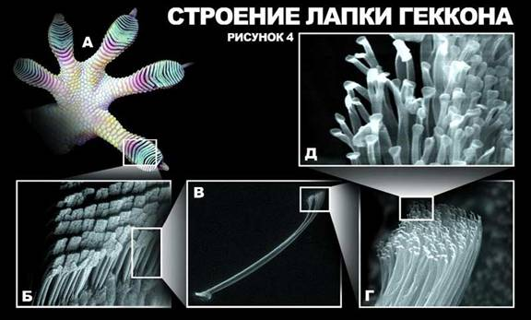
Геккон Геккон - небольшая ящерица, обитающая в субтропических и тропических областях. У гекконов есть одна особенность – они умеют удерживаться практически на любой поверхности. Тело животного удерживает даже одна лапа. Поверхность может быть любой –дерево, скальная порода, даже полированное стекло.
Вопрос 1:
Выберите верный ответ.
А. Громадное количество щетинок на лапе увеличивает площадь соприкосновения лапы и опорной поверхности, поэтому геккон с неё не падает.
В. На лапе геккона имеются присоски, поэтому под действием атмосферного давления геккон не падает с любой поверхности.
С. Сила сцепления лап геккона с неровными поверхностями намного больше, чем с полированными, так как щетинки цепляются за шероховатости.
Д. При увеличении угла соприкосновения лапы с поверхностью силы межмолекулярного взаимодействия резко увеличиваются.

Slide 9
Малосольные огурчики Когда готовят малосольные огурцы, их заливают рассолом (вода с солью). Через несколько дней огурцы готовы к употреблению. Если же залить огурцы таким же рассолом, но другой температуры, то огурцы могут стать малосольными уже через несколько часов.
Вопрос 1:
Что нужно сделать с рассолом: нагреть или остудить, чтобы огурцы засолились быстрее? Свой ответ поясните.
Ответ: нагреть. Скорость диффузии зависит от температуры. Чем выше температура, тем быстрее идёт диффузия, следовательно, огурцы засолятся быстрее

Slide 10
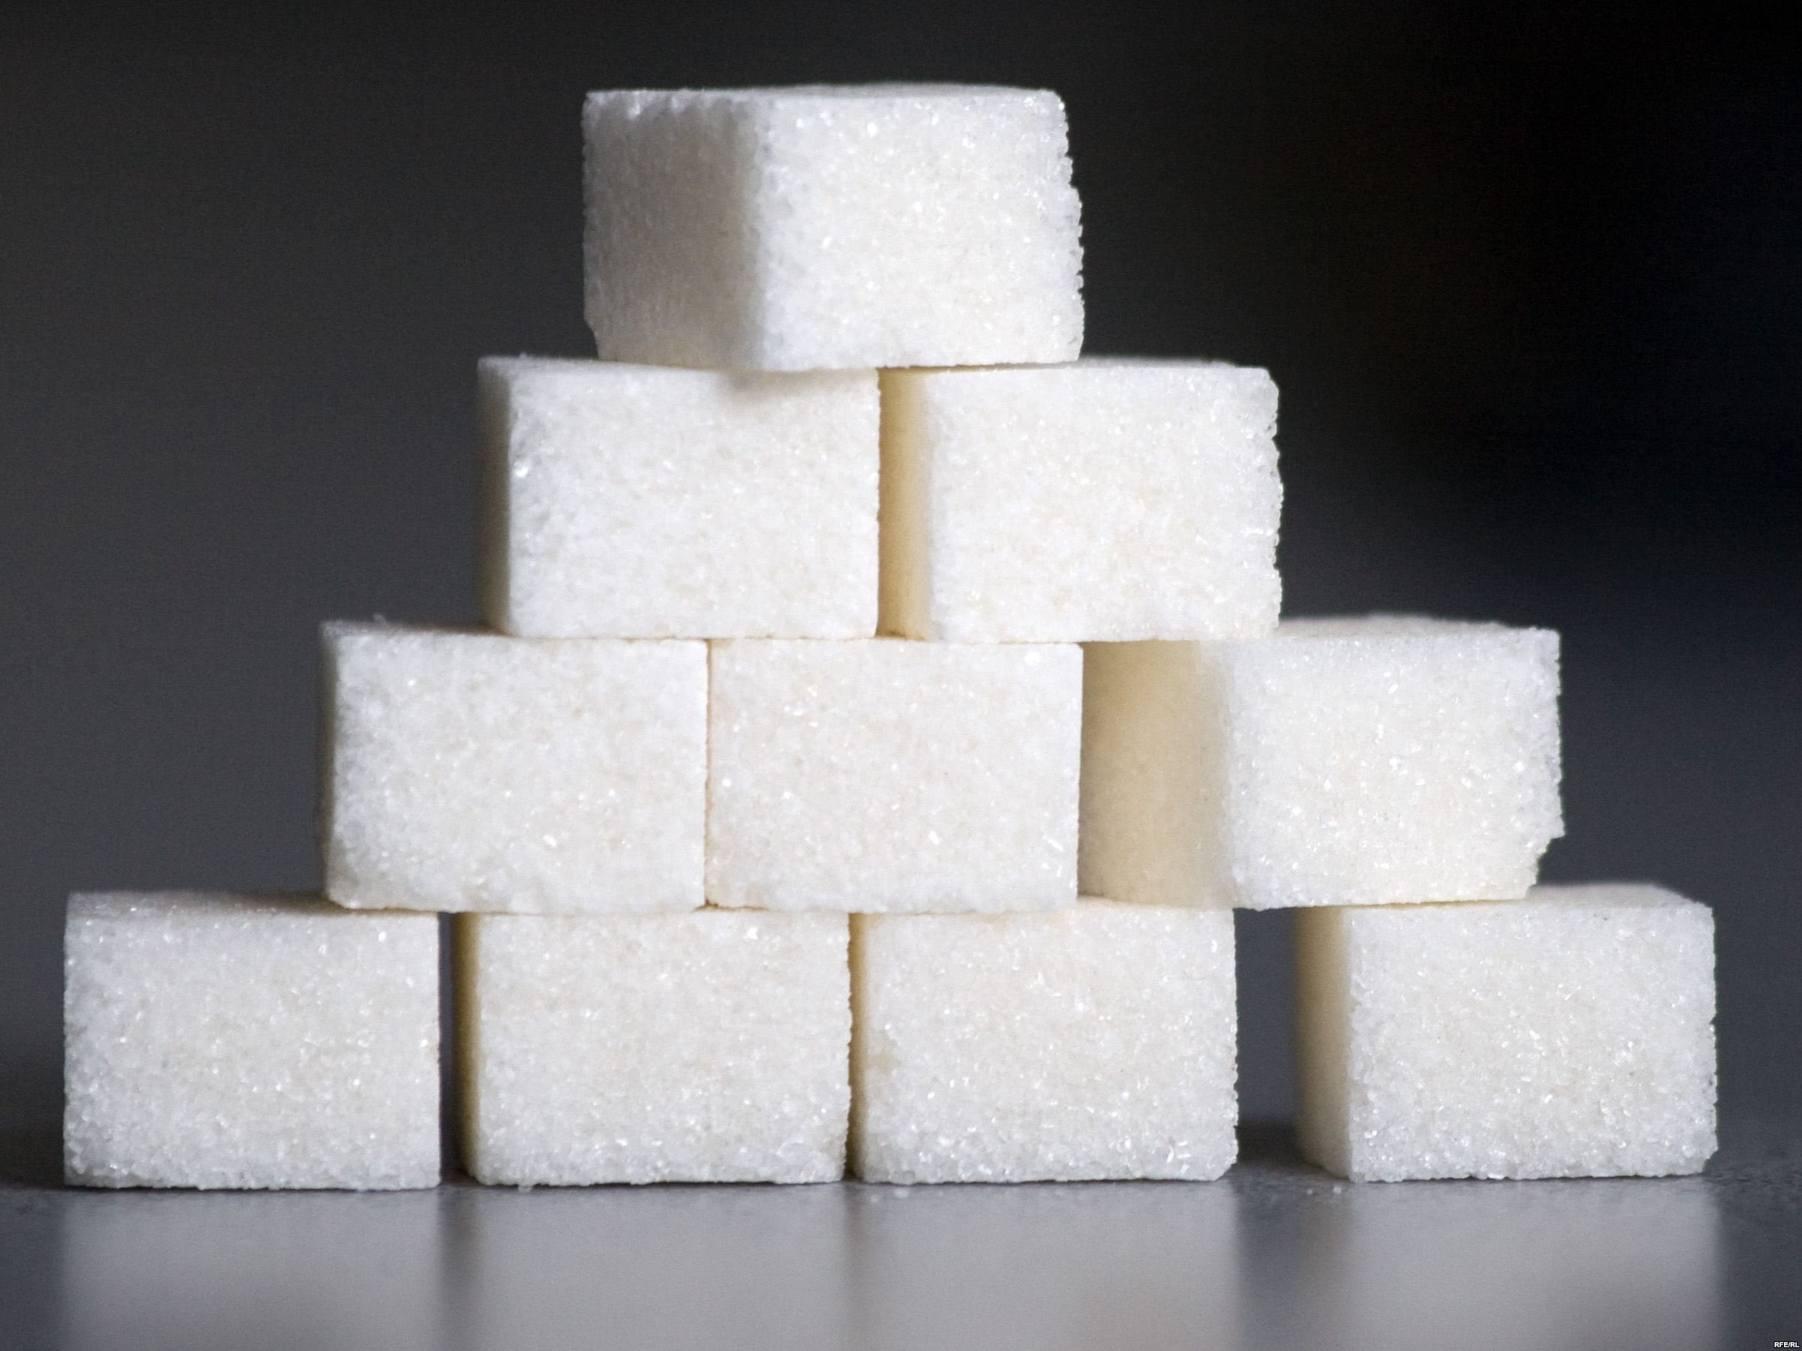
Определить плотность сахара, предварительно вычислив его объем и измерив массу на весах

Slide 12
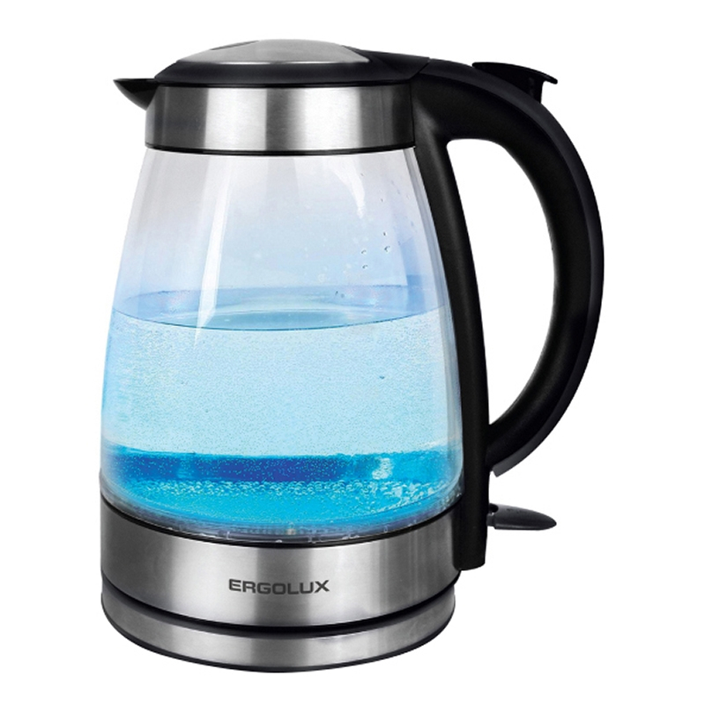

Slide 13
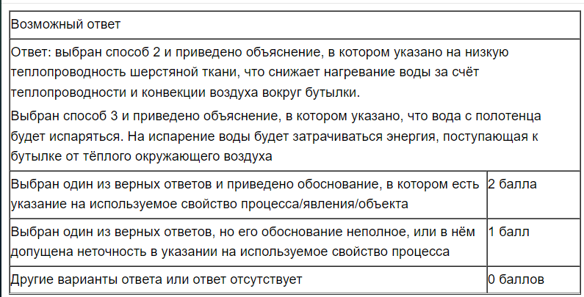

Slide 15
https://fipi.ru/otkrytyy-bank-zadaniy-dlya-otsenki-yestestvennonauchnoy-gramotnosti

